Slide 1

БОУ г.Омска «Средняя общеобразовательная школа №17»
Педагогический совет
Модульная рабочая программа воспитания БОУ г.Омска «Средняя общеобразовательная школа№17»: проблемы и перспективы внедрения
25 марта 2021

Slide 2
Цель педагогического совета
Разработка Программы воспитания БОУ г. Омска «Средняя общеобразовательная школа №17»

Slide 3
Задачи педагогического совета
Проанализировать содержание Примерной программы воспитания и Проект Программы воспитания БОУ г. Омска «Средняя общеобразовательная школа № 17», разработанный творческой группой.
Выявить особенности реализации инвариантных и вариативных модулей на базе БОУ г.Омска «Средняя общеобразовательная школа №17».
Внести предложения по усовершенствованию Проекта по отдельным модулям.
Провести корректировку Проекта в соответствии с предложениями педагогического коллектива.

Slide 4
Ход педагогического совета
1. Вступительное слово. Калугина Оксана Владимировна, директор
2. Особенности структуры, содержания рабочей программы воспитания в соответствии с рекомендациями Примерной модульной программы воспитания. Науменко Татьяна Викторовна, заместитель директора
3. Результаты работы творческой группы по созданию проекта Рабочей программы воспитания БОУ г. Омска «Средняя общеобразовательная школа №17». Бунакова
Валерия Николаевна, руководитель ШМО классных руководителей
4. Представление результатов работы групп в соответствии с техническим заданием. Руководители групп
5. Подведение итогов
Разное

Slide 5
Ничему тому, что важно знать, научить нельзя, — все, что может сделать учитель, это указать дорожки.
Олдингтон Р.

Slide 6

Старт
Вступительное слово директора

Slide 7

Распоряжение Правительства Российской Федерации от 29 мая 2015 г.
N 996-р
г. Москва
"Стратегия развития воспитания в Российской Федерации на период
до 2025 года"

Slide 8
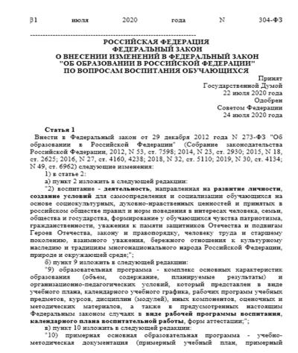
Основания для разработки программы воспитания
31 июля 2020 года принят закон N 304-ФЗ
О ВНЕСЕНИИ ИЗМЕНЕНИЙ В ФЕДЕРАЛЬНЫЙ ЗАКОН
"ОБ ОБРАЗОВАНИИ В РОССИЙСКОЙ ФЕДЕРАЦИИ" ПО ВОПРОСАМ ВОСПИТАНИЯ ОБУЧАЮЩИХСЯ.

Slide 9
Изменения в 273-ФЗ (п.2.ст.2)
воспитание - деятельность, направленная на развитие личности, создание условий для самоопределения и социализации обучающихся на основе социокультурных, духовно- нравственных ценностей и принятых в российском обществе правил и норм поведения в интересах человека, семьи, общества и государства, формирование у обучающихся
чувства патриотизма, гражданственности, уважения к памяти защитников Отечества и подвигам Героев Отечества, закону и правопорядку, человеку труда и старшему
поколению, взаимного уважения, бережного отношения к культурному наследию и традициям многонационального народа Российской Федерации, природе и окружающей среде
Федеральный закон от 31 июля 2020 г. N 304-ФЗ
"О внесении изменений в Федеральный закон "Об образовании в Российской Федерации" по вопросам воспитания обучающихся"

Slide 10
Изменения в 273-ФЗ (п.9.ст.2)
образовательная программа - комплекс основных характеристик образования (объем, содержание, планируемые результаты) и организационно-педагогических условий, который представлен в виде учебного плана, календарного учебного графика, рабочих программ учебных предметов, курсов, дисциплин (модулей), иных компонентов, оценочных и методических материалов, а также в предусмотренных настоящим Федеральным законом случаях в виде рабочей программы воспитания, календарного плана воспитательной работы, форм аттестации
Федеральный закон от 31 июля 2020 г. N 304-ФЗ
"О внесении изменений в Федеральный закон "Об образовании в Российской Федерации" по вопросам воспитания обучающихся"

Slide 11
Кто разрабатывает рабочую программу воспитания и календарный план воспитательной работы?
Воспитание обучающихся при освоении ими основных образовательных
программ в организациях, осуществляющих образовательную деятельность, осуществляется на основе включаемых в образовательную программу рабочей программы воспитания и календарного плана
воспитательной работы, разрабатываемых и утверждаемых такими организациями самостоятельно, если иное не установлено настоящим Федеральным законом.
Статья 12.1 часть 1 Федерального закона №237-ФЗ «Общие требования к организации воспитания обучающихся»

Slide 12
Важно!!!
В разработке рабочих программ воспитания и календарных планов воспитательной работы имеют право принимать участие указанные в части 6 статьи 26 Федерального закона «Об образовании в Российской Федерации» советы обучающихся,
советы родителей, представительные органы обучающихся (при их наличии)
Статья 12.1 часть 3 Федерального закона №237-ФЗ «Общие требования к организации воспитания обучающихся»

Slide 13
Когда Организация должна разработать данные документы?
Федеральный закон от 31 июля 2020 г. N 304-ФЗ вступил в силу с 1 сентября 2020 года.
Образовательные программы подлежат приведению
в соответствие с положениями 273-ФЗ в редакции от 31.07.2020 года
не позднее 1 сентября 2021 года.
Организации, осуществляющие образовательную деятельность, обязаны проинформировать родителей (законных представителей) обучающихся об изменениях, внесенных в ООП ОУ.

Slide 14

Вступительное слово директора
Выступление заместителя директора Науменко Т.В.

Slide 15
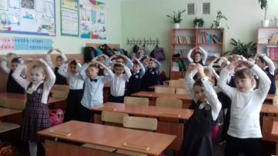
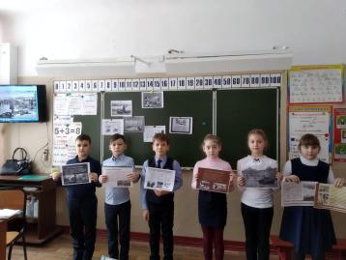
Организация воспитательной работы
1 сентября 2020 года по указу президента внесены изменения закон «Об образовании в РФ» по вопросам воспитания обучающихся»
изложено в новой редакции понятие «воспитание» как «деятельность, направленная на развитие личности, создание условий для самоопределения и социализации обучающихся на основе социокультурных, духовно-нравственных ценностей и принятых в российском обществе правил и норм поведения в интересах человека, семьи, общества и государства, формирование у обучающихся чувства патриотизма, гражданственности, уважения к памяти защитников Отечества и подвигам Героев Отечества, закону и правопорядку, человеку труда и старшему поколению, взаимного уважения, бережного отношения к культурному наследию и традициям многонационального народа Российской Федерации, природе и окружающей среде»

Slide 16
Базовые национальные ценности
патриотизм
социальная солидарность
гражданственность
семья
труд и творчество
наука
традиционные российские религии
искусство и литература
природа
человечество

Slide 17
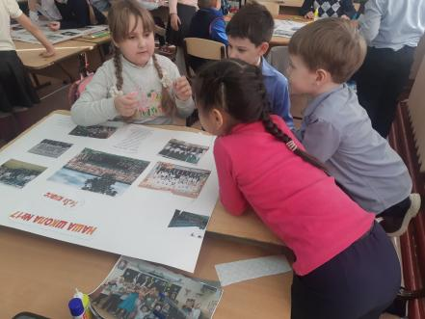
Программа воспитания
Специалистами Института стратегии развития образования (Москва) предложена Примерная программа воспитания и методические рекомендации для школ по разработке новых рабочих программ воспитания
Каждая школа до 1 сентября 2021 года должна разработать свою рабочую программу воспитания
В нашей школе приступили к разработке Программы воспитания

Slide 18
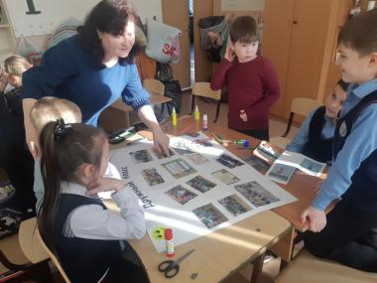
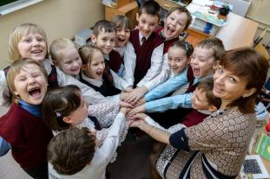
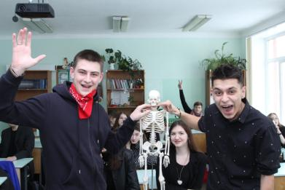
Цель внедрения программы воспитания
НЕ разработать новый нечитаемый документ, а
перестроить воспитательную деятельность образовательной организации на основе системного подхода и традиционных ценностей

Slide 19
Методические рекомендации по разработке программы воспитания
Излагать материал кратко и понятно;
Описывать конкретную школу;
Цели и задачи должны соответствовать содержанию воспитательной деятельности;
Включить все необходимые инвариантные модули на всех уровнях;
Выбрать несколько вариативных модулей;
Мероприятия в календаре должны соответствовать направлениям, формам и содержанию деятельности школы в рабочей программе воспитания;
Учесть возрастные особенности на разных уровнях;
Описывать процесс самоанализа, а не результат.

Slide 20
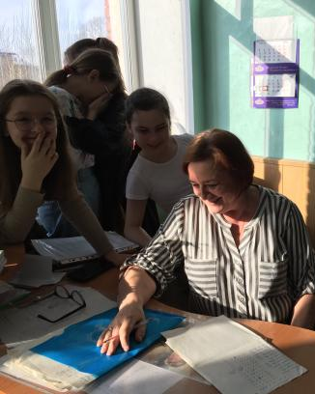
ПРИНЦИПЫ И ПОДХОДЫ К РЕАЛИЗАЦИИ ПРОГРАММЫ
Поддержка разнообразия детства
Сохранение ценности и уникальности детства
Позитивная социализация ребенка
Сотрудничество и содействие детей и взрослых
Партнерство и сотрудничество с семьей
Сетевое взаимодействие с социальными партнерами
Развивающее вариативное воспитание и образование
Инвариантность целей Программы

Slide 21
Центр программы воспитания - личностное развитие обучающихся
Рабочие программы воспитания должны содержать 4 раздела
1
2
3
4
Особенности воспитательного процесса
Цели и задачи
Виды, формы, содержание
Направления самоанализа
ПВ должна быть короткой и ясной , без общих рассуждений о воспитании.

Slide 22
Программа воспитания
основные принципы взаимодействия
основные традиции воспитания в ОО
Личностное развитие обучающихся с учетом возрастных особенностей и уровней образования
Особенности воспитательного процесса
Цели и задачи воспитания
Виды, формы и содержание
Основные направления самоанализа
11 модулей
Ежегодно , по выбранным ОО направлениям, с учетом основных принципов
Важно помнить, что воспитывает не документ, а педагог
(действиями ,словами, отношением)

Slide 23




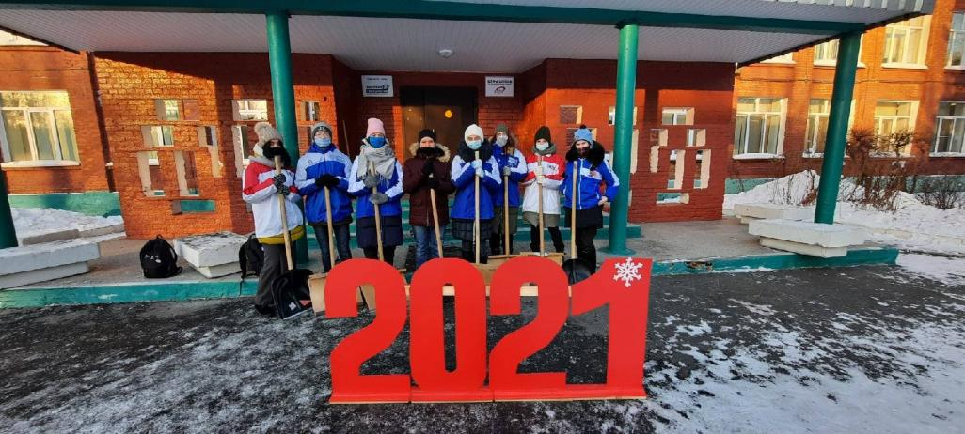
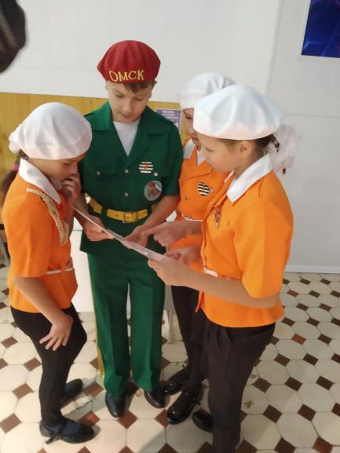
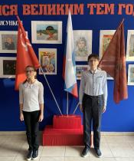

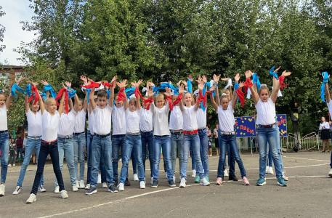
Цели и задачи воспитания на разных уровнях общего образования
-
01
02
03
Начальное образование
Основное образование
Среднее образование
Создание условий для усвоения социально значимых знаний , норм и традиций общества
Создание условий для развития социально значимых отношений, формирования
Создание условий для приобретения опыта осуществления социально значимых дел

Slide 24
Задачи воспитания
использовать воспитательные возможности общешкольных ключевых дел
Реализовывать потенциал классного руководства в воспитании обучающихся
Вовлекать обучающихся в кружки, секции, иные объединения, работающие по программам ВУД
Использовать возможности школьного урока в воспитании обучающихся
Инициировать и поддерживать ученическое самоуправление
Организовывать экскурсии, походы
Вести профориентационную работу с обучающимися
Организовывать работу школьных медиа
Развивать предметно-эстетическую среду школы
Организовывать работу с семьями обучающихся для совместного решения проблем

Slide 25
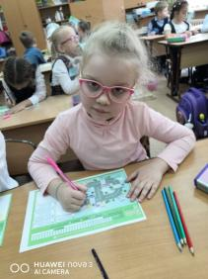
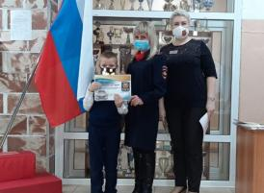
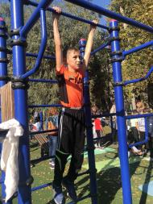
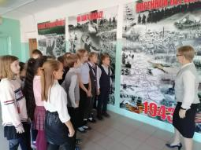
Модули программы воспитания
Инвариантные:
«Классное руководство»
«Школьный урок»
«Курсы внеурочной деятельности»
«Работа с родителями»
«Самоуправление»*
«Профориентация»*
Вариативные:
«Ключевые общешкольные дела»
«Детские общественные объединения»
«Школьные медиа»
«Экскурсии, экспедиции, походы»
«Организация предметно-эстетической среды»

Slide 26
Выступление заместителя директора Науменко Т.В.
Руководитель ШМО классных руководителей Бунакова В.Н.

Slide 27
Результаты работы творческой группы по созданию проекта: «Рабочая программа воспитания БОУ г.Омска «Средняя общеобразовательная школа №17»

Slide 28
Приказом №332 от 02.11.2020 года в целях повышения эффективности организации воспитательной работы в школе создана творческая группа по разработке модульной программы воспитания в составе:
Науменко Т.В.
Бунакова В.Н.
Картавцева Т.В.
Алешина Т.В.
Шеина О.В.
Наранович Е.А.
Решетняк И.А.
Коржова Т.В.
Родионова М.В.
Федорова С.В.
Васина Л.В.

Slide 29
План работы творческой группы педагогов:
Подготовка пояснительной записки.
Определение целей и задач модульной программы воспитания.
Наполнение содержательной части программы инвариантных и вариативных модулей.
Разработка календарных планов мероприятий по различным направлениям программы воспитания для каждого уровня на 2021-2022 учебный год

Slide 30
Анализ планов воспитательной работы за предыдущий период
Особенности организуемого воспитательного процесса основные направления самоанализа воспитательной работы | Содержание плана ВР отражает содержание предложенных пунктов, но не структурировано, детали требуют доработки, уточнения.
Проследить преемственность целей воспитательной работы на всех уровнях образования | В плане воспитательной работы прописана единая цель, есть градация по уровням образования, но нет четкой структуры мероприятий в соответствии с уровнем образования.
Сравнение структуры имеющейся программы воспитания со структурой новой программы | Некоторые элементы включены в план воспитательной работы, нет градации на вариативную и инвариантную части.

Slide 31
Результаты работы творческой группы педагогов:
Разработан проект Рабочей программы воспитания.
Экспертиза проекта модульной программы воспитания институтом развития образования Омской области.

Slide 32
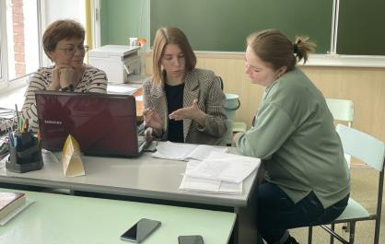
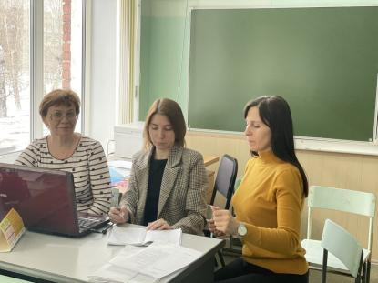
Инвариантный модуль. Классное руководство
Бунакова В.Н
Германова Р.Ф.
Каленчук А.А.
Колонтай В.И.
Савенок Ю.А.

Slide 33
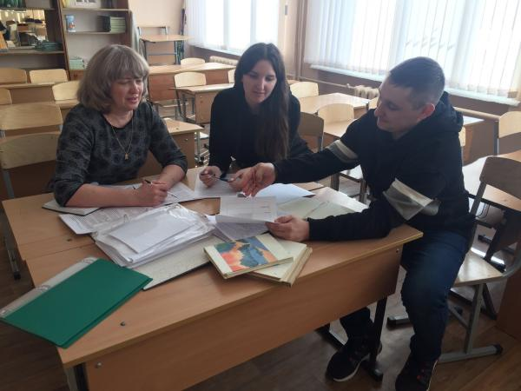
Инвариантный модуль. Курсы внеурочной деятельности
Зыкова О.С.
Михейкина Н.В.
Оверко В.В.
Оверко Н.А.

Slide 34
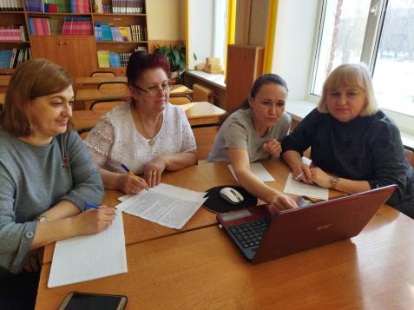
Инвариантный модуль. Самоуправление
Каспирович В.А.
Коренная Е.А.
Кузнецова Е.В.
Шенк СА.

Slide 35
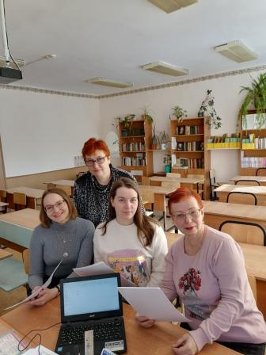
Инвариантный модуль. Профориентация
Васина Л.В.
Зубцова А. А.
Картавцева Т.В.
Полюдова П.Н.

Slide 36
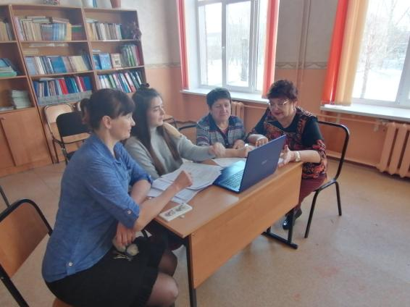
Инвариантный модуль. Работа с родителями
Ермоленко Д.В.
Коржова Т.В
Ушарова Г.В.
Шеина О.В.

Slide 37
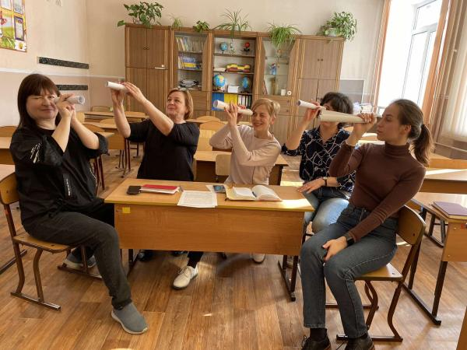
Вариативный модуль. Календарь ключевых общешкольных дел
Алешина Т.В.
Наранович Е.А.
Решетняк И.А.
Симонова А.Д.
Соколова В.Г.
Торба Л.В.

Slide 38
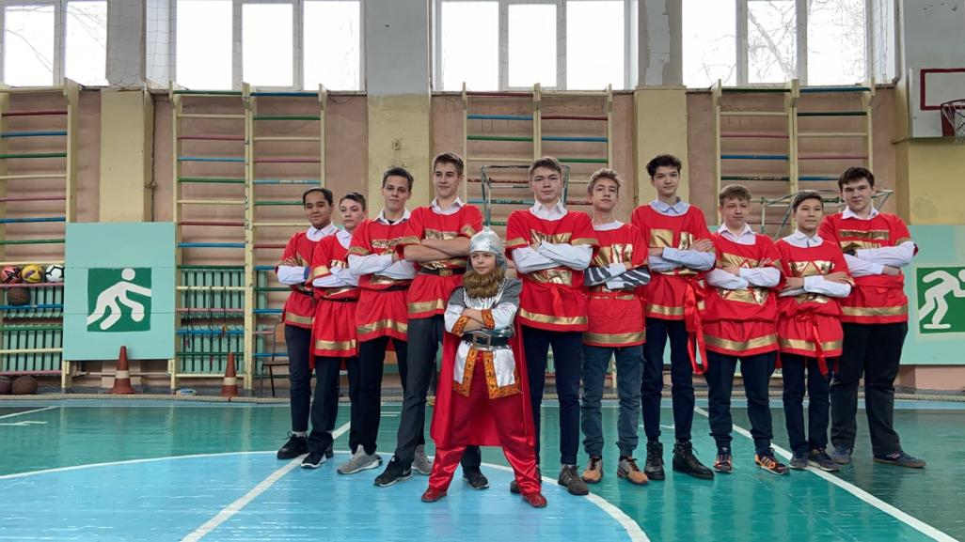
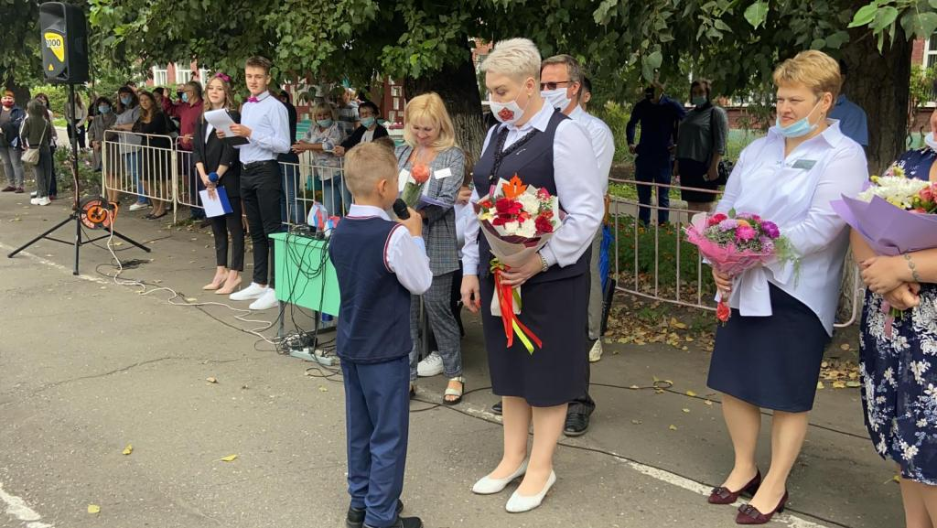
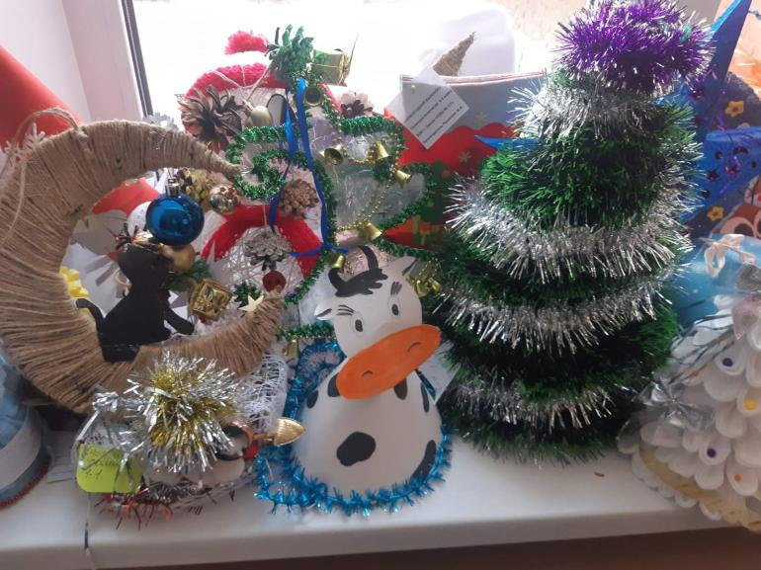
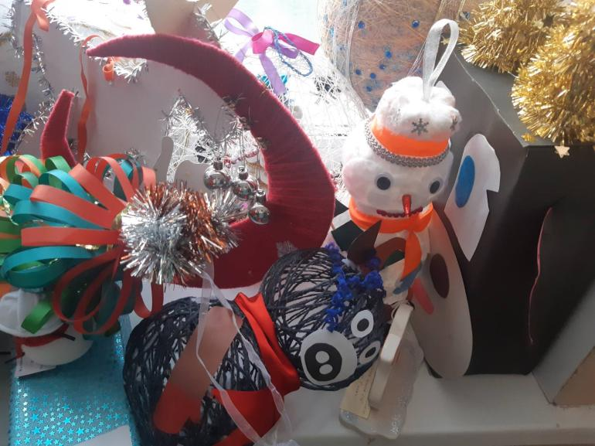
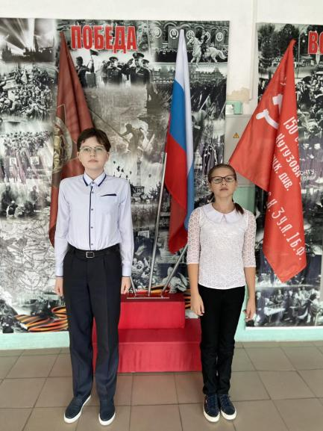

Slide 39
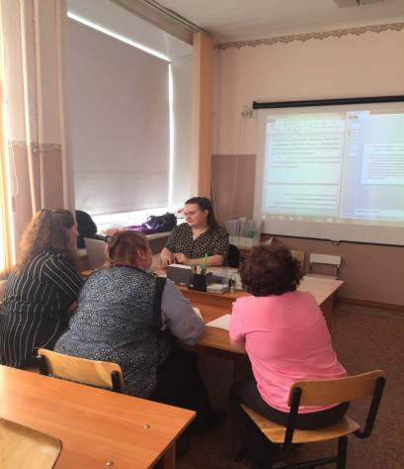
Вариативный модуль. Детские общественные объединения
Алешина К.В.
Гострый Т.А.
Шкиндер А.В.
Яцына С.Н

Slide 40
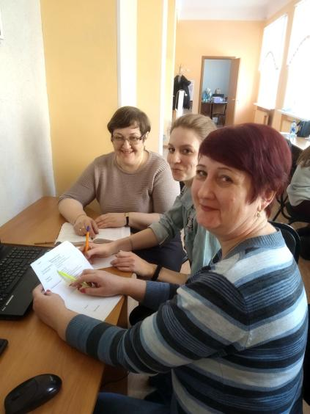
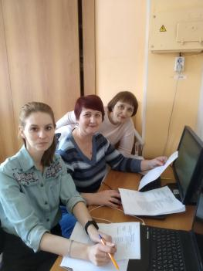

Вариативный модуль. Школьные медиа
Горяева М.В.
Добнюк Д.В
Кичигина М.Л.
Мельникова Е.П.

Slide 41
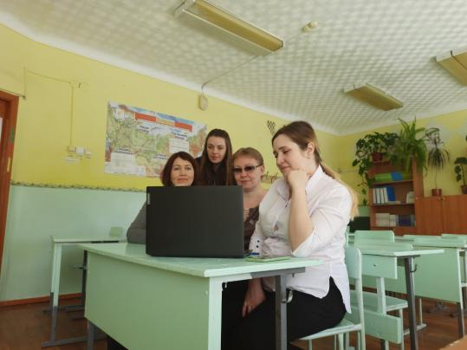
Вариативный модуль. Экскурсионная деятельность
Беляева Н.М.
Прасолова А.Ю.
Тарута М. А.
Федорова С.В.

Slide 42
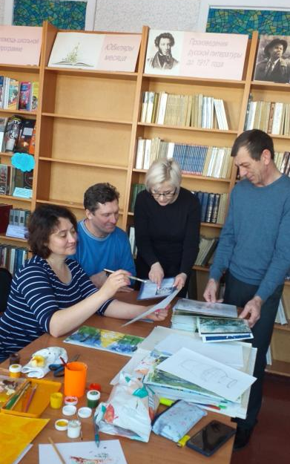
Вариативный модуль. Организация предметно-эстетической среды
Захаров С. Б.
Зайцев С.Г.
Кириченко Н.В.
Кочерыжкина О.Б.
Прилепа П.А.

Slide 43






Подведение итогов

Slide 44
Проект решения педагогического совета
Рабочей группе провести корректировку Программы воспитания БОУ г. Омска «Средняя общеобразовательная школа №17» с учетом выдвинутых предложений и внести изменения, подготовить документ к утверждению до 15.05.2021 года
Ознакомить ученическую и родительскую общественность с разработанной Программой воспитания

Slide 45

РЕФЛЕКСИЯ «ШАРИК СЧАСТЬЯ»

